Slide 1
Пәні:
Алгебра
Сынып:
8
Тоқсан:
IІ
Ұстаздың аты-жөні:

Slide 2

Сабақтың тақырыбы:
Квадрат үшмүше
Оқу мақсаты 8.2.1.3 квадрат үшмүшені көбейткіштерге жіктеу;
Сабақтың мақсаты:
Квадрат үшмүшені көбейткіштерге жіктеуді меңгереді

Slide 3


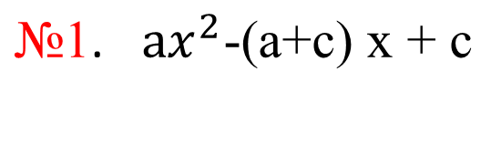
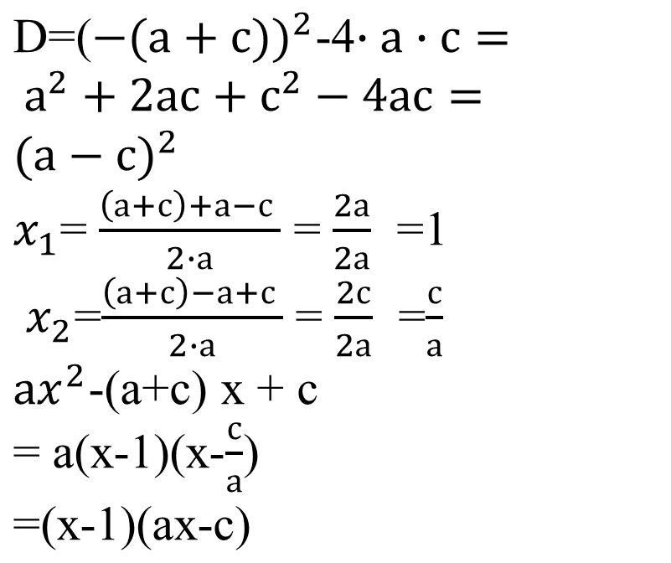
Тапсырмалар
1.Квадрат үшмүшені көбейткішке жіктеңдер

Slide 4
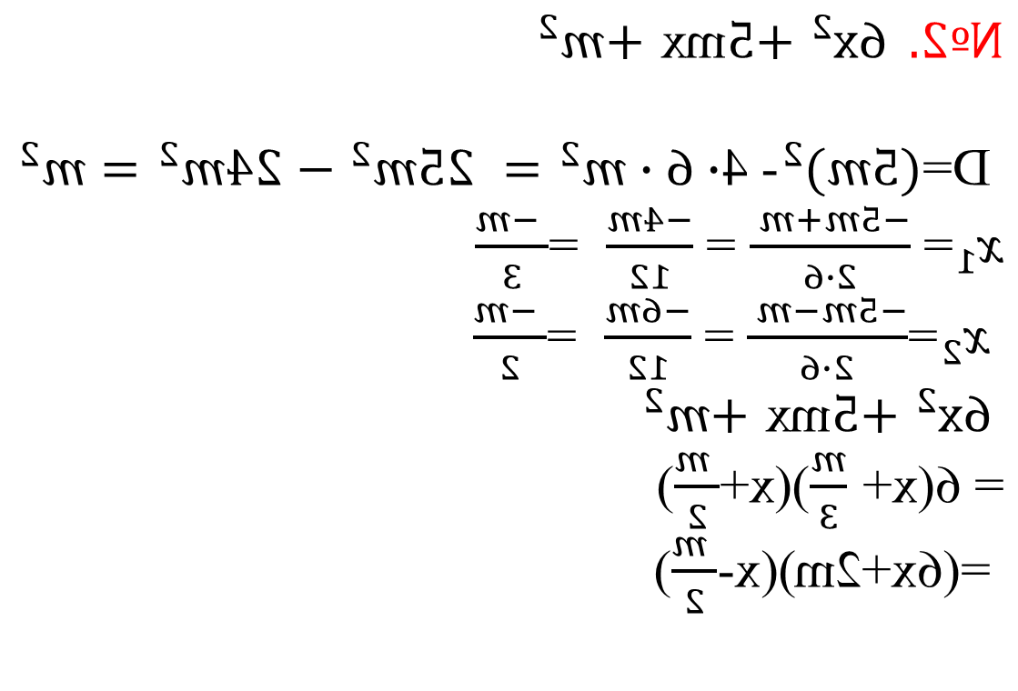
Тапсырмалар

Slide 5
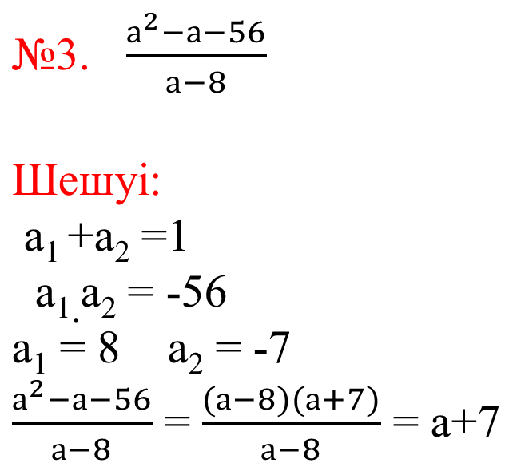
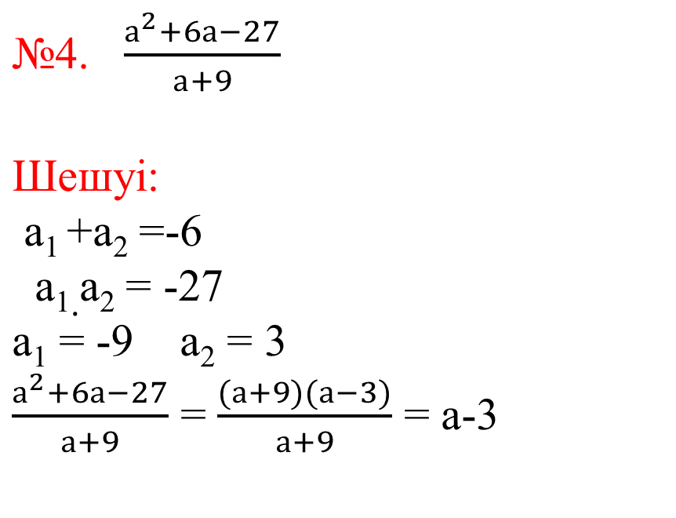
Тапсырмалар
2. Төменде берілген бөлшектерді қысқартыңдар

Slide 6
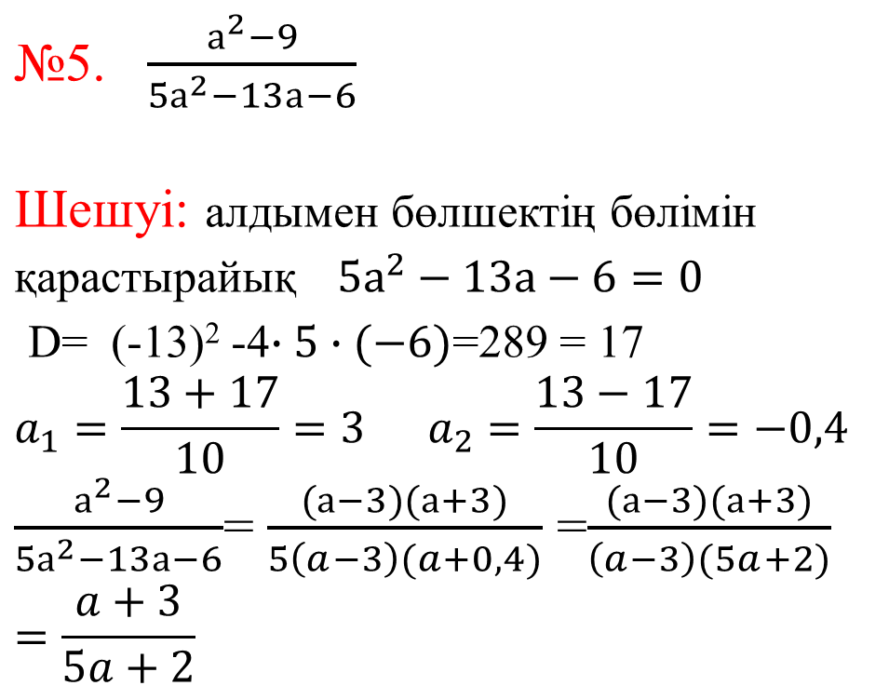
Тапсырмалар

Slide 7
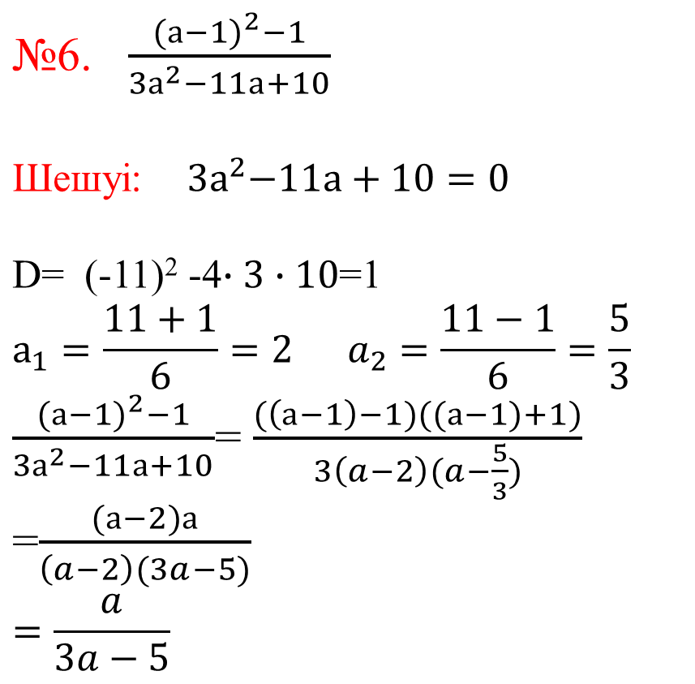
Тапсырмалар

Slide 8
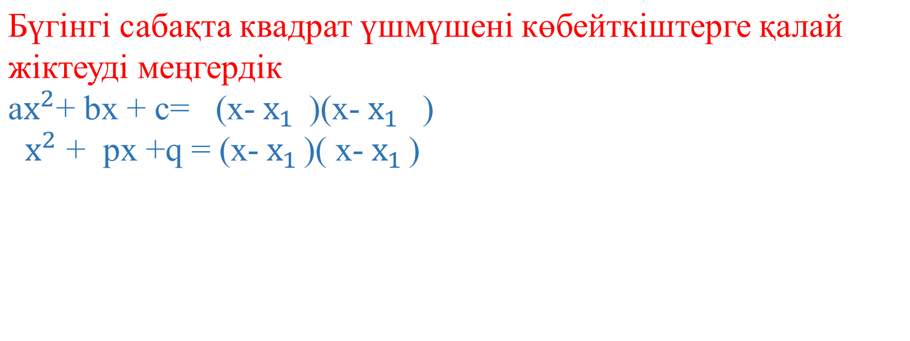
Қорытынды:

